Slide 1
CHÀO MỪNG CÁC EM
ĐẾN VỚI TIẾT HỌC HÔM NAY

Slide 2

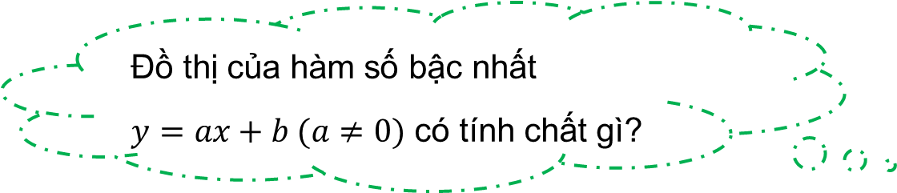
KHỞI ĐỘNG
Ở bài học trước, ta đã học đồ thị của hàm số trên mặt phẳng tọa độ. Trong bài học này, ta sẽ tìm hiểu một trường hợp riêng trong đồ thị của hàm số, đó là đồ thị của hàm số bậc nhất
Đồ thị của hàm số bậc nhất
$y=ax+b (a≠0)$ có tính chất gì?

Slide 3
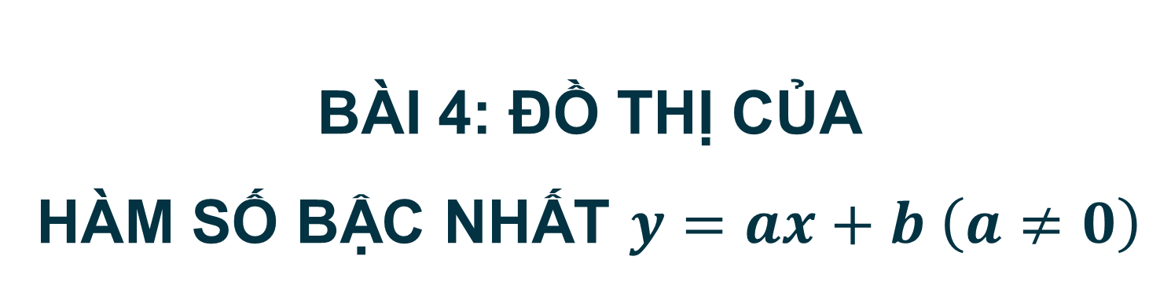
BÀI 4: ĐỒ THỊ CỦA
HÀM SỐ BẬC NHẤT $y=ax+b \left(a≠0\right)$

Slide 4
I
II
NỘI DUNG BÀI HỌC
Đồ thị của hàm số bậc nhất
Vẽ đồ thị của hàm số bậc nhất
II
Hệ số góc của đường thẳng $y=ax+b \left(a≠0\right)$

Slide 5

I. ĐỒ THỊ CỦA HÀM SỐ BẬC NHẤT

Slide 6


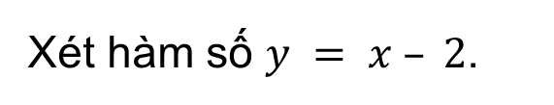
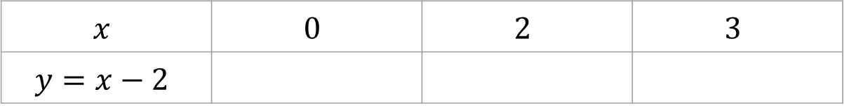
Thảo luận nhóm đôi, hoàn thành HĐ1.
Xét hàm số $y = x – 2$.
HĐ 1.
a) Tìm giá trị của y tương ứng với giá trị của x trong bảng sau:
$$x$$ | $$0$$ | $$2$$ | $$3$$
$$y=x−2$$
b) Vẽ các điểm A(0; − 2), B(2; 0), C(3; 1) của đồ thị hàm số y = x – 2 trong mặt phẳng tọa độ Oxy. Dùng thước thẳng để kiểm tra ba điểm A, B, C có thẳng hàng hay không.

Slide 7

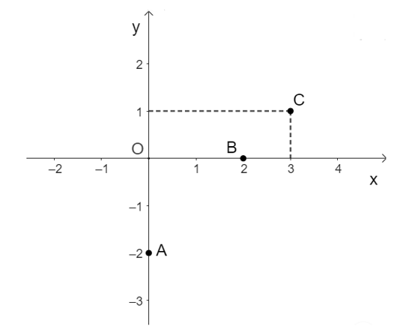
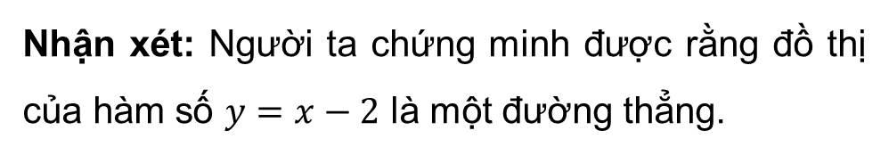
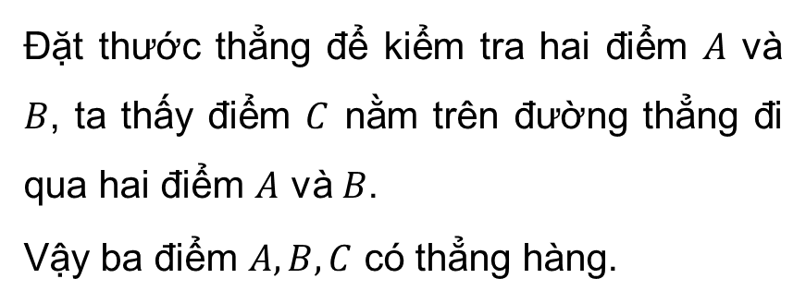
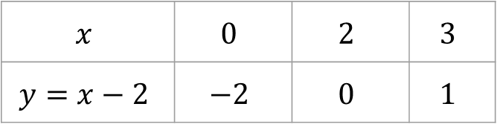
Giải
a)
$$x$$ | $$0$$ | $$2$$ | $$3$$
$$y=x−2$$ | $$−2$$ | $$0$$ | $$1$$
b) Hình vẽ minh họa như sau:
Đặt thước thẳng để kiểm tra hai điểm $A$ và $B$, ta thấy điểm $C$ nằm trên đường thẳng đi qua hai điểm $A$ và $B$.
Vậy ba điểm $A, B, C$ có thẳng hàng.
Nhận xét: Người ta chứng minh được rằng đồ thị của hàm số $y=x−2$ là một đường thẳng.

Slide 8


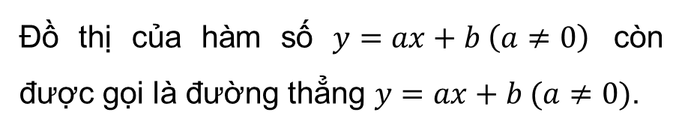
KẾT LUẬN
Đồ thị của hàm số$y=ax+b (a≠0)$ là một đường thẳng.
Đồ thị của hàm số $y=ax+b \left(a≠0\right)$ còn được gọi là đường thẳng $y=ax+b (a≠0)$.

Slide 9

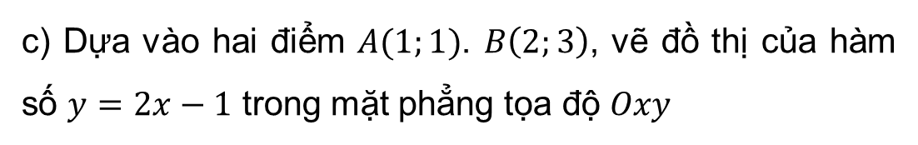
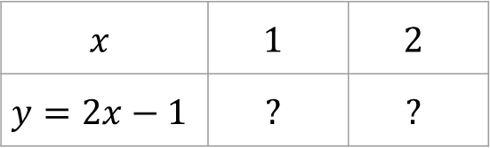
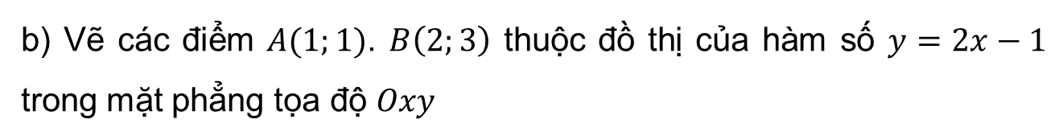
Cho hàm số $y=2x−1$
Ví dụ 1
a) Tìm giá trị của $y$ tương ứng với giá trị của $x$ trong bảng sau:
$$x$$ | $$1$$ | $$2$$
$$y=2x−1$$ | $$?$$ | $$?$$
b) Vẽ các điểm $A(1;1)$. $B\left(2;3\right)$ thuộc đồ thị của hàm số $y=2x−1$ trong mặt phẳng tọa độ $Oxy$
c) Dựa vào hai điểm $A(1;1)$. $B\left(2;3\right)$, vẽ đồ thị của hàm số $y=2x−1$ trong mặt phẳng tọa độ $Oxy$

Slide 10
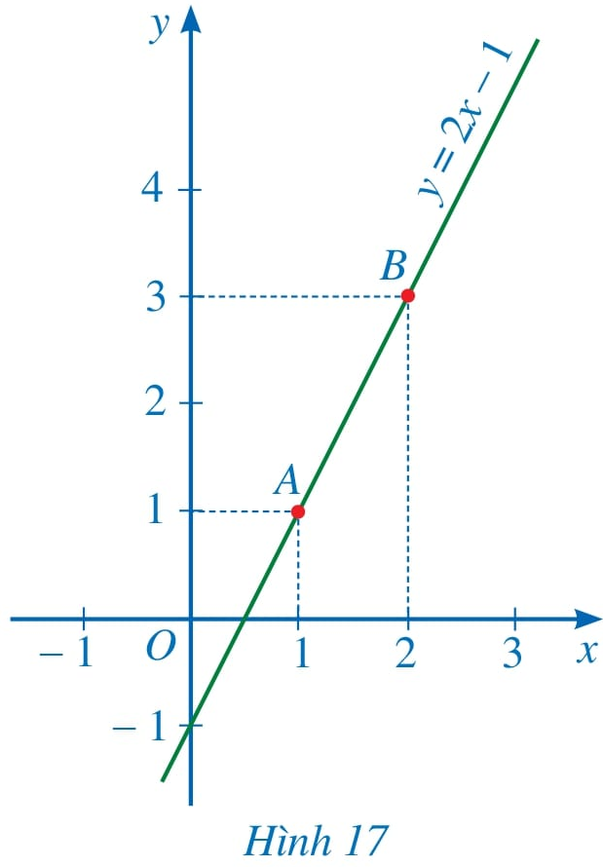
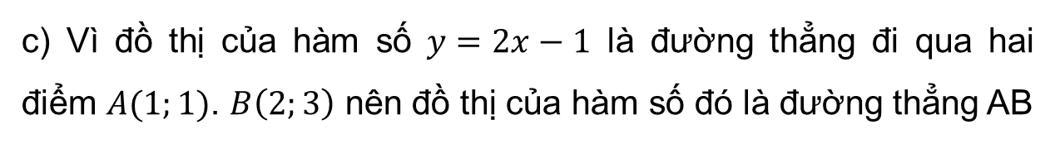
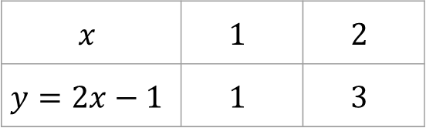
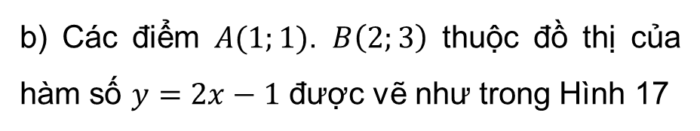
Ví dụ 1
Giải
a) Ta có bảng sau:
$$x$$ | $$1$$ | $$2$$
$$y=2x−1$$ | $$1$$ | $$3$$
b) Các điểm $A(1;1)$. $B\left(2;3\right)$ thuộc đồ thị của hàm số $y=2x−1$ được vẽ như trong Hình 17
c) Vì đồ thị của hàm số $y=2x−1$ là đường thẳng đi qua hai điểm $A(1;1)$. $B\left(2;3\right)$ nên đồ thị của hàm số đó là đường thẳng AB

Slide 11
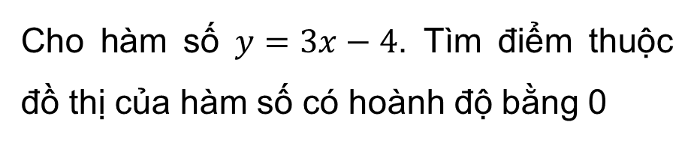
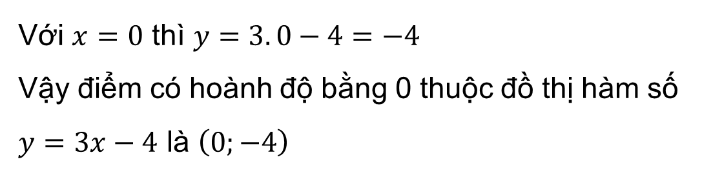
Cho hàm số $y=3x−4$. Tìm điểm thuộc đồ thị của hàm số có hoành độ bằng 0
Ví dụ 2
Giải
Với $x=0$ thì $y=3. 0−4=−4$
Vậy điểm có hoành độ bằng 0 thuộc đồ thị hàm số $y=3x−4$ là $\left(0;−4\right)$

Slide 12
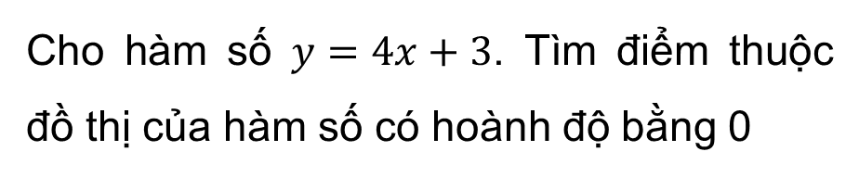
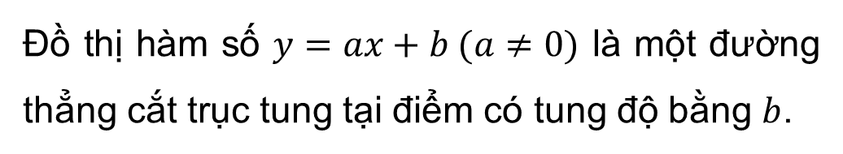
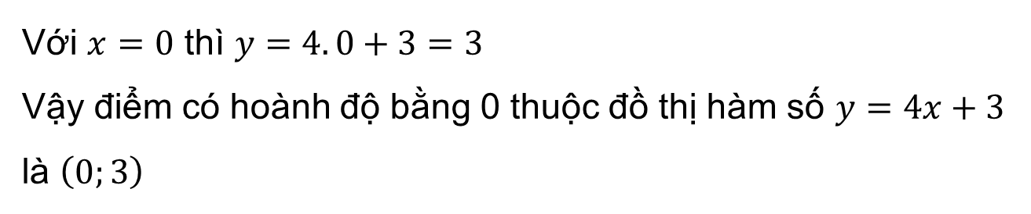
Cho hàm số $y=4x+3$. Tìm điểm thuộc đồ thị của hàm số có hoành độ bằng 0
Luyện tập 1
Giải
Với $x=0$ thì $y=4. 0+3=3$
Vậy điểm có hoành độ bằng 0 thuộc đồ thị hàm số $y=4x+3$ là $\left(0;3\right)$
NHẬN XÉT:
Đồ thị hàm số $y=ax+b (a≠0)$ là một đường thẳng cắt trục tung tại điểm có tung độ bằng $b$.

Slide 13
II. VẼ ĐỒ THỊ CỦA HÀM SỐ BẬC NHẤT

Slide 14

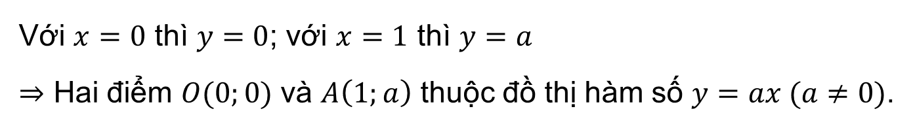
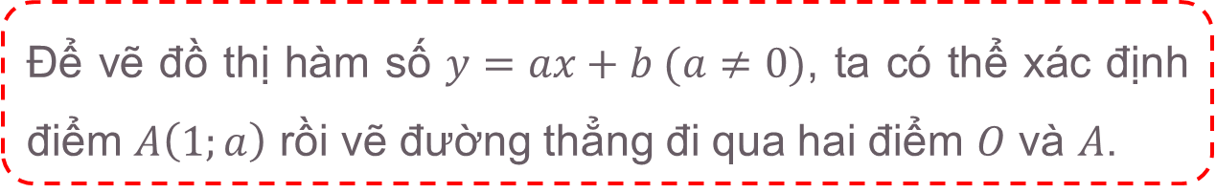
a) Trường hợp 1: Xét hàm số $y=ax$ $\left(a≠0\right)$
Với $x=0$ thì $y=0$; với $x=1$ thì $y=a$
$⇒$ Hai điểm $O(0;0)$ và $A\left(1;a\right)$ thuộc đồ thị hàm số $y=ax (a≠0)$.
Để vẽ đồ thị hàm số $y=ax+b (a≠0)$, ta có thể xác định điểm $A\left(1;a\right)$ rồi vẽ đường thẳng đi qua hai điểm $O$ và $A$.

Slide 15
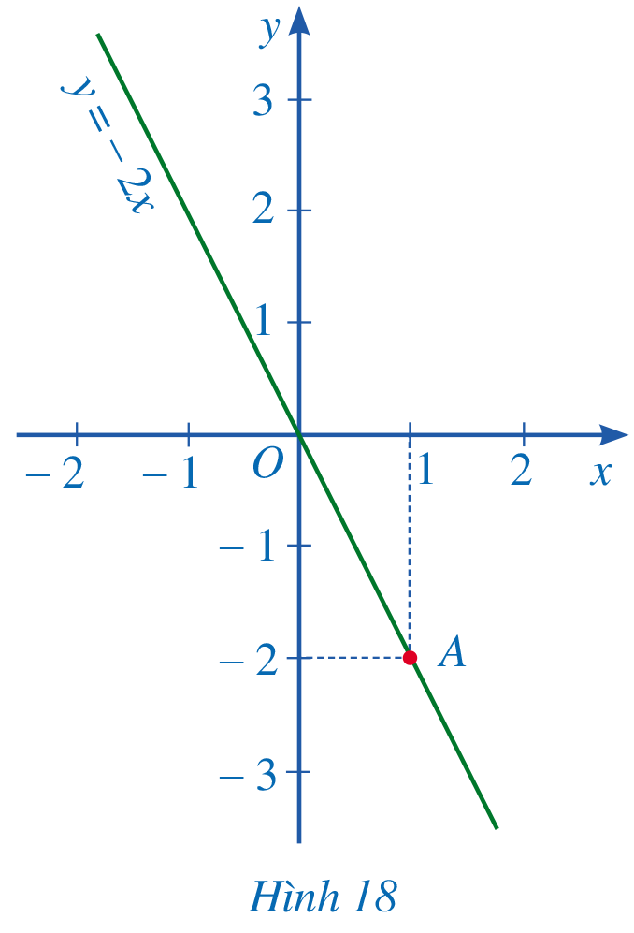

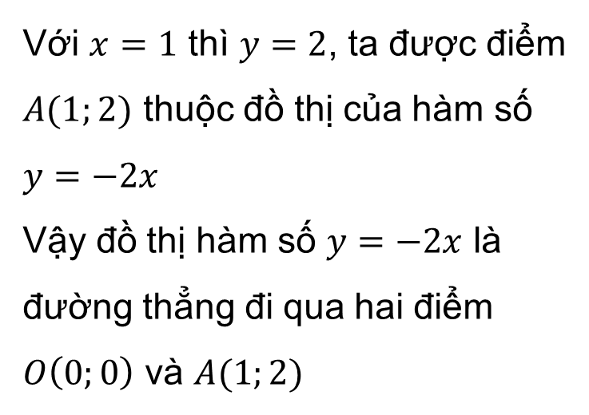
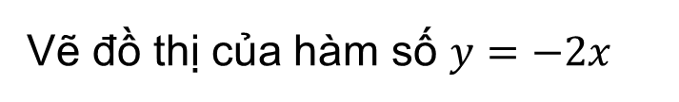
Ví dụ 3
Vẽ đồ thị của hàm số $y=−2x$
Giải
Với $x=1$ thì $y=2$, ta được điểm $A(1;2)$ thuộc đồ thị của hàm số $y=−2x$
Vậy đồ thị hàm số $y=−2x$ là đường thẳng đi qua hai điểm $O\left(0;0\right)$ và $A(1;2)$

Slide 16
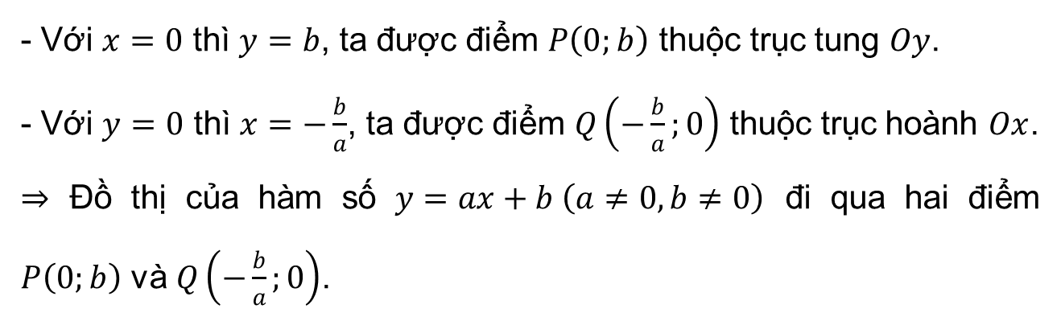
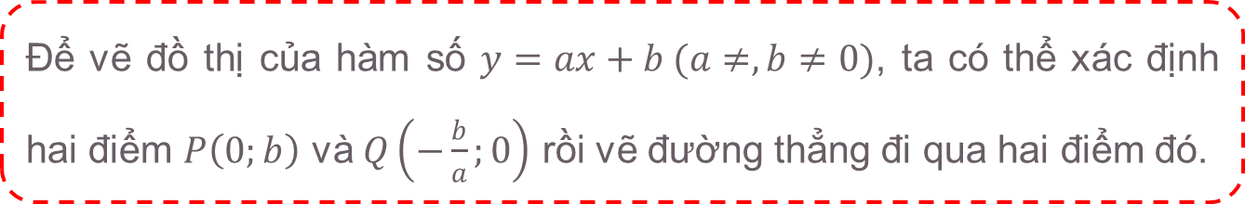
b) Trường hợp 2: Xét hàm số $y=ax+b$ $\left(a≠0, b≠0\right)$
- Với $x=0$ thì $y=b$, ta được điểm $P\left(0;b\right)$ thuộc trục tung $Oy$.
- Với $y=0$ thì $x=−\frac{b}{a}$, ta được điểm $Q\left(−\frac{b}{a};0\right)$ thuộc trục hoành $Ox$.
$⇒$ Đồ thị của hàm số $y=ax+b \left(a≠0, b≠0\right)$ đi qua hai điểm $P\left(0;b\right)$ và $Q\left(−\frac{b}{a};0\right)$.
Để vẽ đồ thị của hàm số $y=ax+b (a≠, b≠0)$, ta có thể xác định hai điểm $P\left(0;b\right)$ và $Q\left(−\frac{b}{a};0\right)$ rồi vẽ đường thẳng đi qua hai điểm đó.

Slide 17
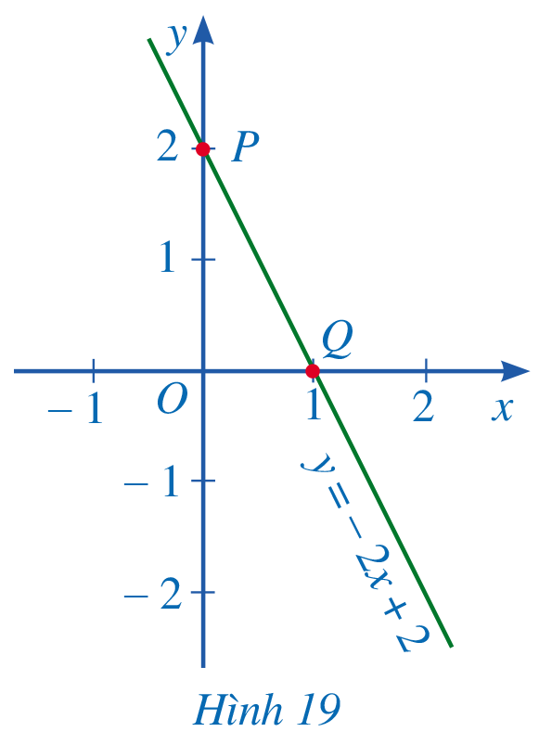
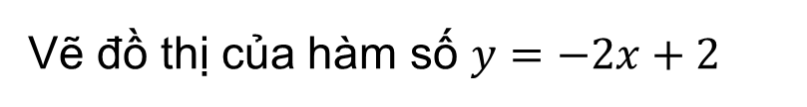
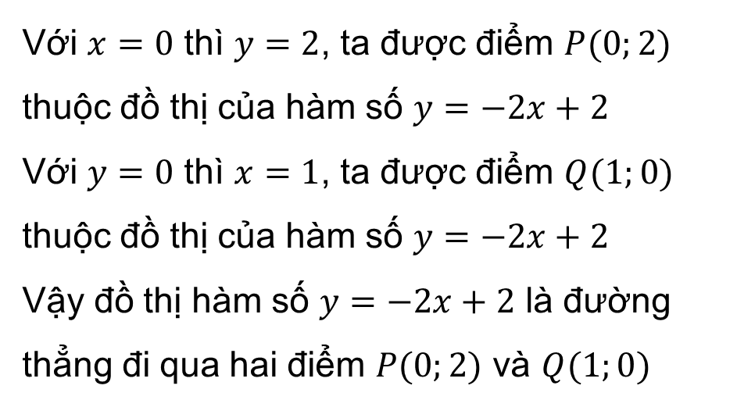
Ví dụ 4
Vẽ đồ thị của hàm số $y=−2x+2$
Giải
Với $x=0$ thì $y=2$, ta được điểm $P(0;2)$ thuộc đồ thị của hàm số $y=−2x+2$
Với $y=0$ thì $x=1$, ta được điểm $Q(1;0)$ thuộc đồ thị của hàm số $y=−2x+2$
Vậy đồ thị hàm số $y=−2x+2$ là đường thẳng đi qua hai điểm $P(0;2)$ và $Q(1;0)$

Slide 18
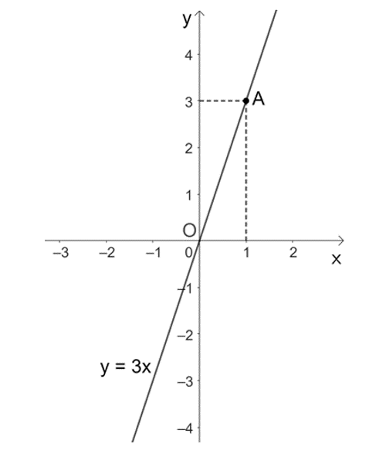
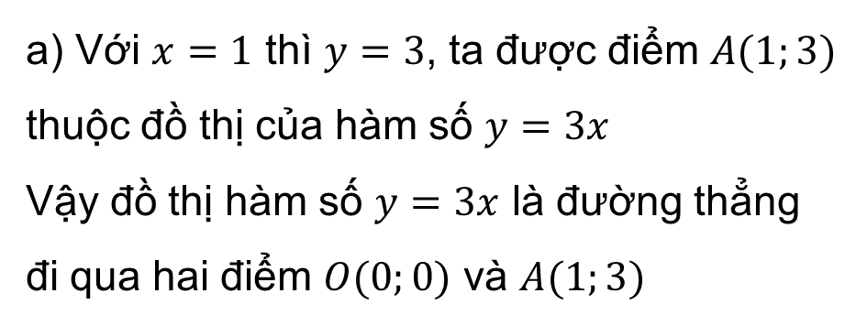
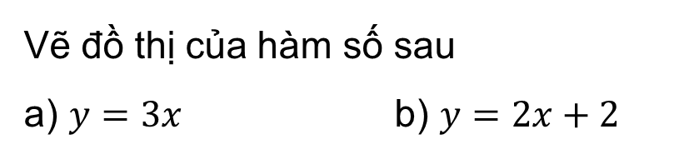
Vẽ đồ thị của hàm số sau
a) $y=3x$ b) $y=2x+2$
Luyện tập 2
Giải
a) Với $x=1$ thì $y=3$, ta được điểm $A(1;3)$ thuộc đồ thị của hàm số $y=3x$
Vậy đồ thị hàm số $y=3x$ là đường thẳng đi qua hai điểm $O(0;0)$ và $A(1;3)$

Slide 19
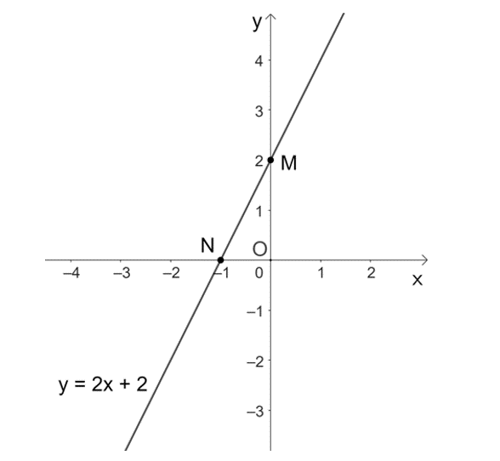
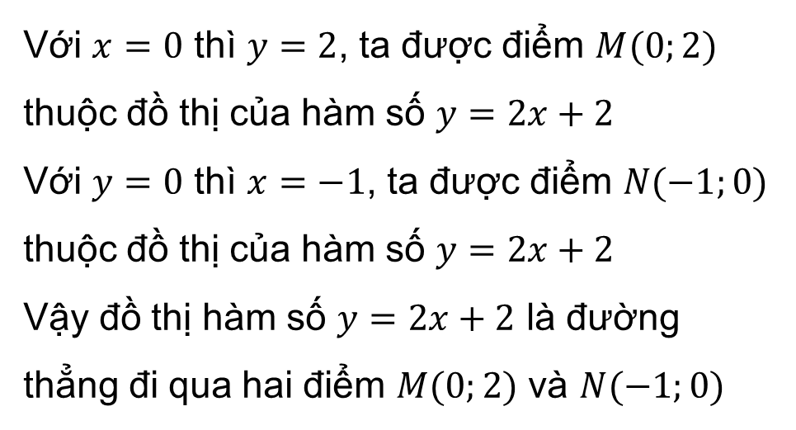
Vẽ đồ thị của hàm số sau
a) $y=3x$ b) $y=2x+2$
Luyện tập 2
Giải
Với $x=0$ thì $y=2$, ta được điểm $M(0;2)$ thuộc đồ thị của hàm số $y=2x+2$
Với $y=0$ thì $x=−1$, ta được điểm $N(−1;0)$ thuộc đồ thị của hàm số $y=2x+2$
Vậy đồ thị hàm số $y=2x+2$ là đường thẳng đi qua hai điểm $M(0;2)$ và $N(−1;0)$

Slide 20
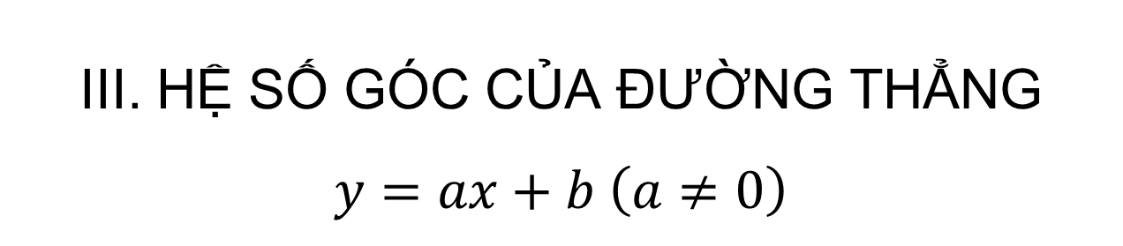
III. HỆ SỐ GÓC CỦA ĐƯỜNG THẲNG
$y=ax+b \left(a≠0\right)$

Slide 21
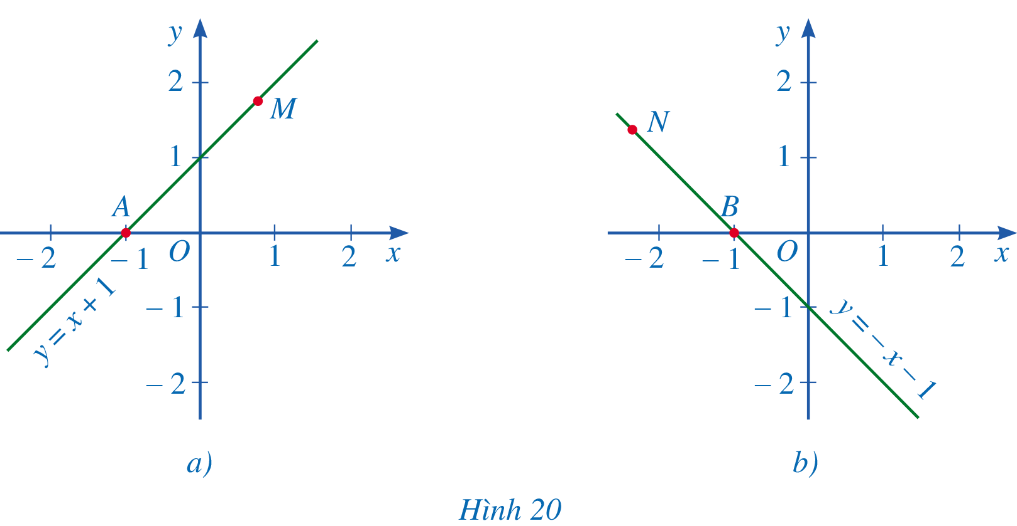
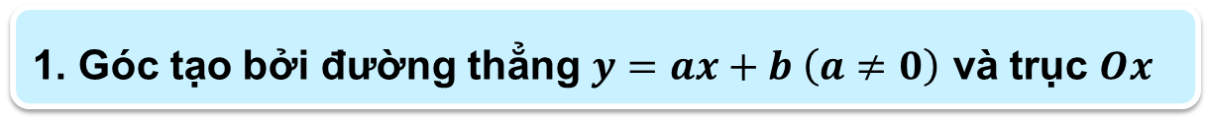
1. Góc tạo bởi đường thẳng $y=ax+b \left(a≠0\right)$ và trục $Ox$
Thảo luận nhóm ba, hoàn thành HĐ2.
HĐ 2.
Quan sát các đường thẳng $y = x + 1$và $y = – x – 1$
a) Tung độ các điểm M, N là số dương hay số âm?
b) Tìm góc tạo bởi hai tia Ax và AM ở Hình 20a.
c) Tìm góc tạo bởi hai tia Bx và BN ở Hình 20b.

Slide 22
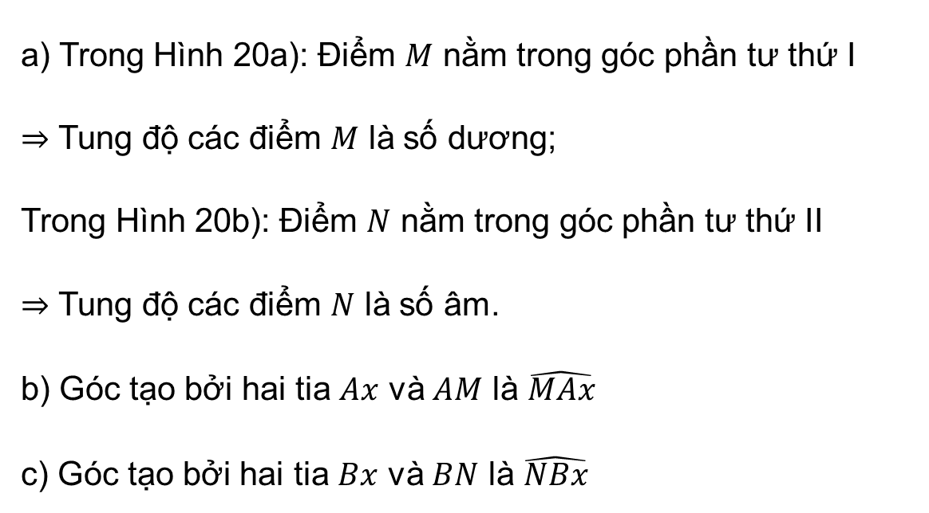
Giải
a) Trong Hình 20a): Điểm $M$ nằm trong góc phần tư thứ I
$⇒$ Tung độ các điểm $M$ là số dương;
Trong Hình 20b): Điểm $N$ nằm trong góc phần tư thứ II
$⇒$ Tung độ các điểm $N$ là số âm.
b) Góc tạo bởi hai tia $Ax$ và $AM$ là $\hat{MAx}$
c) Góc tạo bởi hai tia $Bx$ và $BN$ là $\hat{NBx}$

Slide 23
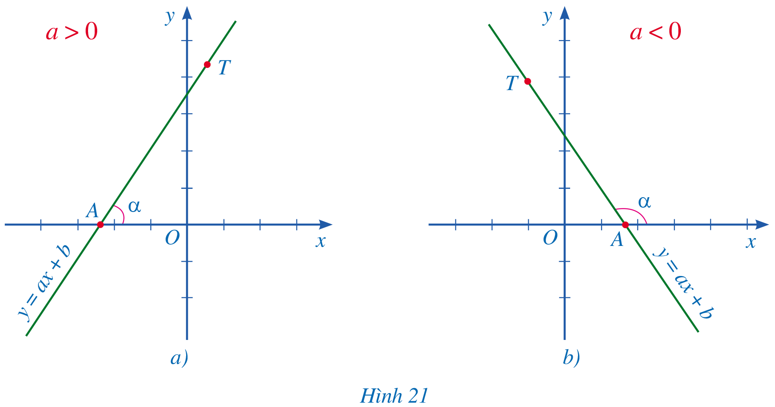
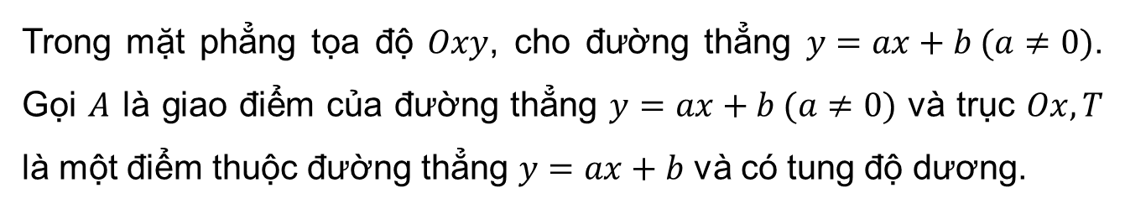
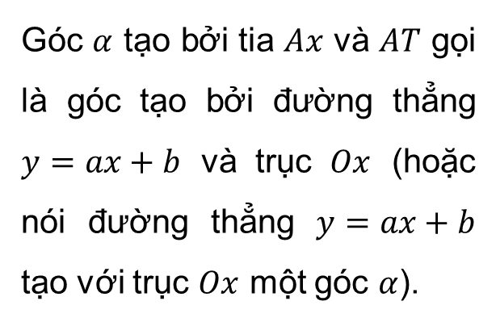
NHẬN XÉT
Trong mặt phẳng tọa độ $Oxy$, cho đường thẳng $y=ax+b (a≠0)$. Gọi $A$ là giao điểm của đường thẳng $y=ax+b (a≠0)$ và trục $Ox, T$ là một điểm thuộc đường thẳng $y=ax+b$ và có tung độ dương.
Góc $α$ tạo bởi tia $Ax$ và $AT$ gọi là góc tạo bởi đường thẳng $y=ax+b$ và trục $Ox$ (hoặc nói đường thẳng $y=ax+b$ tạo với trục $Ox$ một góc $α$).

Slide 24
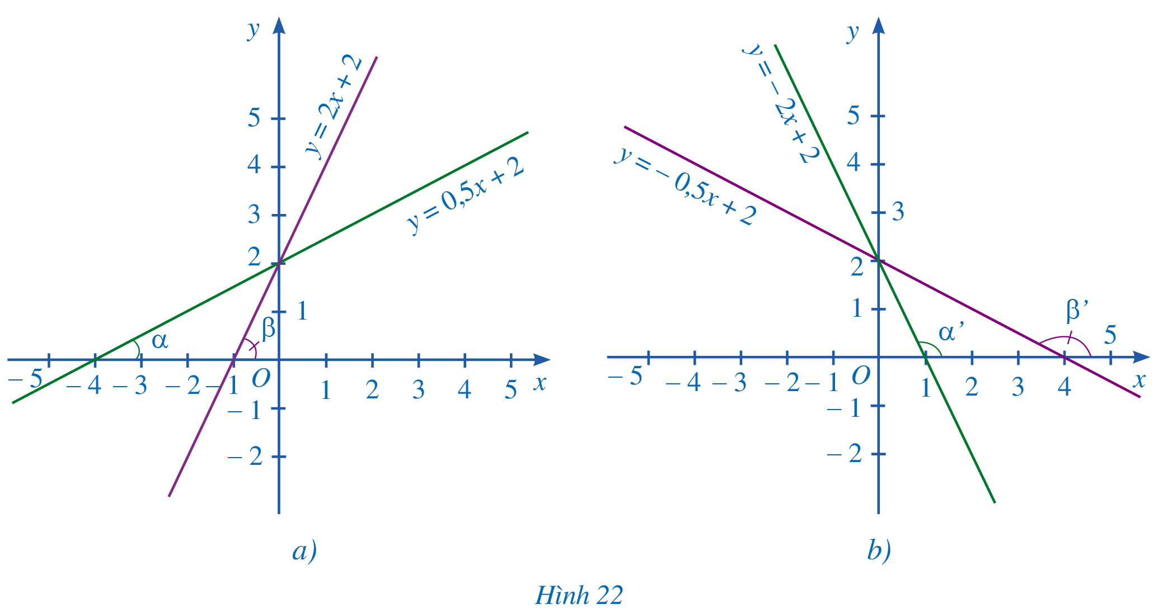
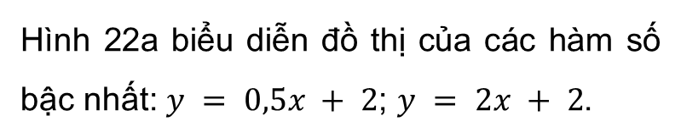
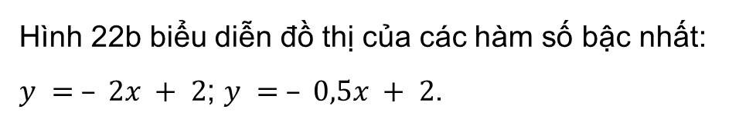
2. Hệ số góc
Hình 22a biểu diễn đồ thị của các hàm số bậc nhất: $y = 0,5x + 2$; $y = 2x + 2$.
HĐ 3.
Hình 22b biểu diễn đồ thị của các hàm số bậc nhất: $y = – 2x + 2$; $y = – 0,5x + 2$.
a) Quan sát Hình 22a, so sánh các góc α, β và so sánh các giá trị tương ứng của hệ số của x trong các hàm số bậc nhất rồi rút ra nhận xét.
b) Quan sát Hình 22b, so sánh các góc α’, β’ và so sánh các giá trị tương ứng của hệ số của x trong các hàm số bậc nhất rồi rút ra nhận xét.

Slide 25
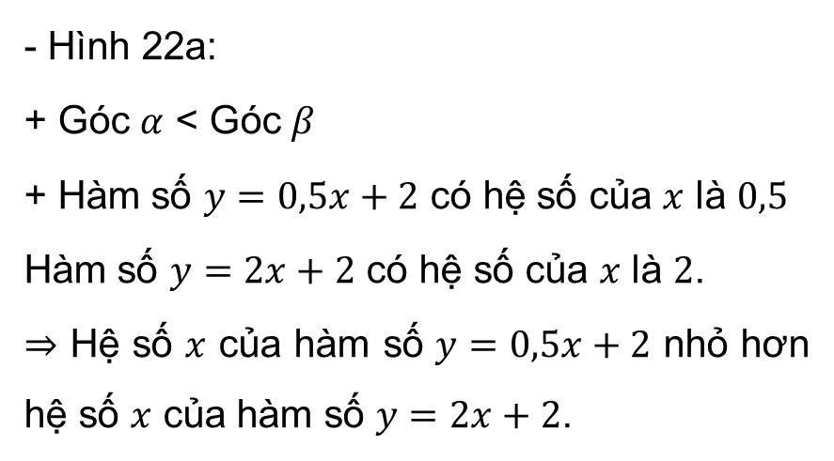
Giải
- Hình 22a:
+ Góc $α$ < Góc $β$
+ Hàm số $y=0,5x+2$ có hệ số của $x$ là $0,5$
Hàm số $y=2x+2$ có hệ số của $x$ là $2$.
$⇒$ Hệ số $x$ của hàm số $y=0,5x+2$ nhỏ hơn hệ số $x$ của hàm số $y=2x+2$.

Slide 26
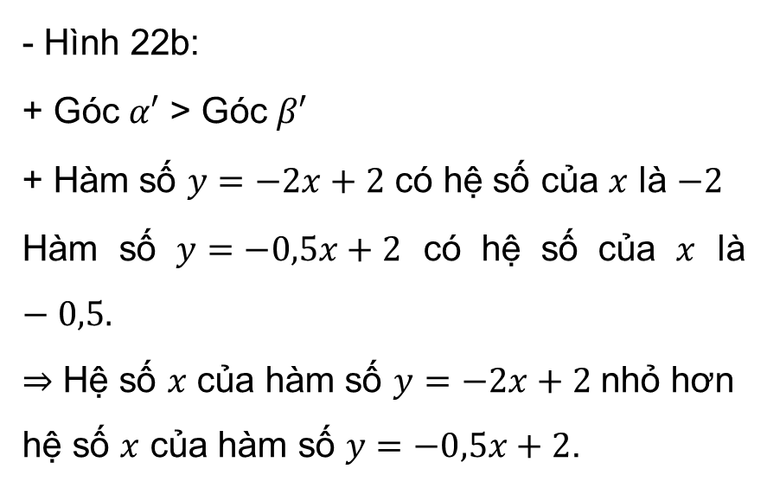
Giải
- Hình 22b:
+ Góc $α′$ > Góc $β′$
+ Hàm số $y=−2x+2$ có hệ số của $x$ là $−2$
Hàm số $y=−0,5x+2$ có hệ số của $x$ là $−0,5.$
$⇒$ Hệ số $x$ của hàm số $y=−2x+2$ nhỏ hơn hệ số $x$ của hàm số $y=−0,5x+2$.

Slide 27
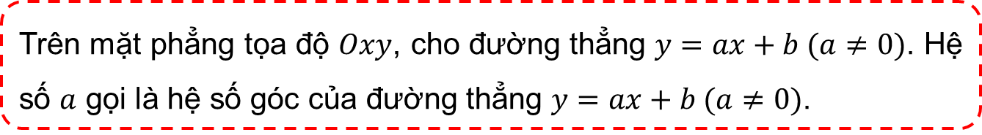
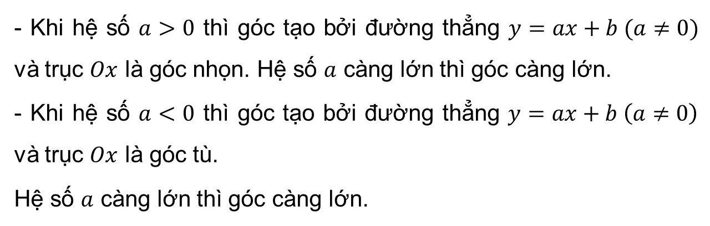
NHẬN XÉT
- Khi hệ số $a>0$ thì góc tạo bởi đường thẳng $y=ax+b (a≠0)$ và trục $Ox$ là góc nhọn. Hệ số $a$ càng lớn thì góc càng lớn.
- Khi hệ số $a<0$ thì góc tạo bởi đường thẳng $y=ax+b \left(a≠0\right)$ và trục $Ox$ là góc tù.
Hệ số $a$ càng lớn thì góc càng lớn.
ĐỊNH NGHĨA
Trên mặt phẳng tọa độ $Oxy$, cho đường thẳng $y=ax+b (a≠0)$. Hệ số $a$ gọi là hệ số góc của đường thẳng $y=ax+b (a≠0)$.

Slide 28
Tìm hệ số góc của đường thẳng $y=6x+21$
Ví dụ 5
Giải
Hệ số góc của đường thẳng $y=6x+21$ là 6
Luyện tập 3
Tìm hệ số góc của đường thẳng $y=−5x+11$
Giải
Hệ số góc của đường thẳng $y=−5x+11$ là $−5$

Slide 29


3. Ứng dụng của hệ số góc
HĐ 4.
a) Quan sát Hình 23a, tìm hệ số góc của hai đường thẳng $y = x$và $y = x + 1$và nêu vị trí tương đối của hai đường thẳng đó.
b) Quan sát Hình 23b, tìm hệ số góc của hai đường thẳng $y = x$và $y = – x + 1$và nêu vị trí tương đối của hai đường thẳng đó.

Slide 30

Giải
a)
• Hệ số góc của hai đường thẳng $y=x$ là 1;
• Hệ số góc của hai đường thẳng $y=x+1$ là 1.
Trong Hình 23a) góc tạo bởi trục $Ox$ và đường thẳng $y=x$ bằng góc tạo bởi trục $Ox$ và đường thẳng $y = x + 1$.
Mà hai góc này ở vị trí đồng vị
$⇒$ Hai đường thẳng $y = x$và $y = x + 1$song song với nhau.

Slide 31

Giải
b)
• Hệ số góc của hai đường thẳng $y=x$là 1;
• Hệ số góc của hai đường thẳng $y= –x+1$là – 1.
Trong Hình 23b) hai đường thẳng $y=x$và $y= –x+1$ cắt nhau.

Slide 32

ĐỊNH LÍ
Cho hai đường thẳng $d:y=ax+b (a≠0)$ và $d^{′}:y=a^{′}x+b^{′}(a^{′}≠0)$
a) Nếu $d$ song song với $d′$ thì $a=a^{′}, b≠ b′$
Nhược lại, nếu $a=a^{′},$ $b≠b′$ thì $d$ song song với $d′$.
b) Nếu $d$ trùng với $d′$ thì $a=a′$, $b=b′$. Ngược lại, nếu $a=a′$, $b=b′$ thì $d$ trùng với $d′$.
c) Nếu $d$ và $d′$ cắt nhau thì $a≠a′$. Ngược lại, nếu $a≠a′$ thì $d$ cắt $d′$.

Slide 33


Chỉ ra các cặp đường thẳng cắt nhau và các cặp đường thẳng song song trong ba đường thẳng sau: $y=2x+1$; $y=2x+3$; $y=3x−1$
Ví dụ 6
Giải
+ Hai đường thẳng $y=2x+1$; $y=2x+3$ có hệ số góc bằng nhau và hệ số tự do khác nhau nên hai đường thẳng đó song song.
+ Hai đường thẳng $y=2x+1$; $y=3x−1$ có hệ số góc khác nhau nên hai đường thẳng đó cắt nhau.
+ Hai đường thẳng $y=2x+3$; $y=3x−1$ có hệ số góc khác nhau nên hai đường thẳng đó cắt nhau.

Slide 34


Xét vị trí tương đối của hai đường thẳng $y=−5x$ và $y=−5x+2$
Luyện tập 4
Giải
Ta thấy đường thẳng $y=−5x$ và $y=−5x+2$ có $a=a^{′},$ $b≠b′$ $⟺−5=−5$; $0≠2$
$⇒$ Hai đường thẳng này song song với nhau.

Slide 35
LUYỆN TẬP

Slide 36













CUỘC ĐUA RỪNG XANH
BẮT ĐẦU
Notes:
- NHẤN BẮT ĐẦU ĐỂ CHUYỂN SLIDE

Slide 37
Hôm nay, các muông thú trong rừng xanh tham gia tranh tài để chọn ra người giỏi nhất đứng đầu khu rừng. Em hãy chọn những con vật xuất sắc nhất để vào chung kết cuộc thi bằng cách trả lời các câu hỏi mà mỗi con vật đang cất giữ.

Slide 38







Slide 39








Câu hỏi 1: Cho đường thẳng $d_{1}:y=\frac{1}{2}x−2$. Đường thẳng $d_{2}$ đi qua $A\left(2;4\right)$ và song song với $d_{1}$ có phương trình là ?
A. $y=−\frac{1}{2}x+2$
B. $y=−\frac{1}{2}x+4$
C. $y=\frac{1}{2}x+3$
C. $y=\frac{1}{2}x+3$
D. $y=\frac{1}{2}x+4$

Slide 40







Câu hỏi 2: Tọa độ các giao điểm của đồ thị hàm số
$y=−3x+1$ với trục $Ox, Oy$ lần lượt là ?
A. $(1;−2)$ và $\left(0;1\right)$
B. $\left(\frac{1}{3};0\right) \text{v}\text{à }\left(0;1\right)$
B. $\left(\frac{1}{3};0\right) \text{v}\text{à }\left(0;1\right)$
C. $(−1;4) \text{v}\text{à }\left(\frac{1}{3};0\right)$
D. $(0;1) \text{v}\text{à }\left(1;0\right)$

Slide 41







Câu hỏi 3: Phương trình của đường thẳng đi qua hai điểm $A\left(−3;4\right)$ và $B\left(4; −3\right)$ là ?
A. $y=−x$
B. $y=−x+1$
B. $y=−x+1$
C. $y=x+7$
D. $y=−x−7$

Slide 42







Câu hỏi 4: Phương trình đường thẳng đi qua điểm $A(1; 11)$ và song song với đường thẳng $y = 3x + 5$là:
A. $y = 3x +11$
B. $y =−13x +11$
C. $y = 3x +8$
C. $y = 3x +8$
D. $y =−3x +14$

Slide 43







Câu hỏi 5: Cho 4 đường thẳng : $\left(d_{1}\right):y=x\sqrt{3}+1;$ $\left(d_{2}\right):y=\frac{3}{\sqrt{3}}x−1;$ $\left(d_{3}\right):y=−x\sqrt{3}+1;$ $\left(d_{4}\right):y=3x+2$
Cặp đường thẳng nào song song với nhau ?
A. $(d_{1})$ và $(d_{2})$
A. $(d_{1})$ và $(d_{2})$
B. $(d_{2})$ và $(d_{3})$
C. $(d_{3})$ và $(d_{4})$
D. $(d_{4})$ và $(d_{2})$

Slide 44


Bài tập 1: SGK – tr.77
Trong các phát biểu sau, phát biểu nào đúng, phát biểu nào sai về đường thẳng d là đồ thị của hàm số $y = ax + b (a ≠ 0)?$
a) Đường thẳng d cắt trục tung tại điểm có tung độ bằng $−\frac{b}{a}$
b) Đường thẳng d cắt trục hoành tại điểm có hoành độ bằng b.
c) Đường thẳng d cắt trục tung tại điểm có tung độ bằng b.
d) Đường thẳng d cắt trục hoành tại điểm có hoành độ bằng $−\frac{b}{a}$
Đ
Đ
S
S

Slide 45


Bài tập 2: SGK – tr.77
Chỉ ra các cặp đường thẳng cắt nhau và các cặp đường thẳng song song trong số các đường thẳng sau: $y = – 2x + 5; y = – 2x; y = 4x – 1$.
Giải
* Các cặp đường thẳng cắt nhau :
$y=−2x+5$ và $y=4x−1$ vì có hệ số góc khác nhau $(−2≠4)$
$y=−2x$ và $y=4x−1$ vì có hệ số góc khác nhau $(−2≠4)$
* Các cặp đường thẳng song song với nhau :
$y=−2x+5$ và $y=−2x$ vì có hệ số góc bằng nhau $(−2=−2)$ và hệ số tự do khác nhau $(5≠0)$.

Slide 46


Vẽ đồ thị của các hàm số $y=3x$; $y=3x+4$; $y=−\frac{1}{2}x$; $y=−\frac{1}{2}x+3$ trên cùng một mặt phẳng tọa độ.
Bài tập 3: SGK – tr.77
Giải
* Đồ thị hàm số : $y=3x$
+ Với $x=1$ => $y=3.1=3$, ta được điểm $A(1;3)$
$⇒$ Đồ thị của hàm số $y=3x$ là đường thẳng đi qua hai điểm $O(0;0)$ và $A(1;3)$

Slide 47

* Đồ thị hàm số : $y=3x+4$
+ Với $x=0$ => $y=3.0+4=4$, ta được điểm $B(0;4)$
+ Với $y=0$ => $x=−\frac{4}{3}$, ta được điểm $C\left(−\frac{4}{3};0\right)$
$⇒$ đồ thị hàm số $y=3x+4$ đi qua điểm $B(0;4)$ và $C\left(−\frac{4}{3};0\right)$
* Đồ thị hàm số : $y=−\frac{1}{2}x$
+ Với $x=2$ => $y=−\frac{1}{2}.2=−1$, Ta được điểm $M(2; −1)$
$⇒$ đồ thị hàm số $y=−\frac{1}{2}x$ là đường thẳng đi qua điểm $O(0;0)$ và điểm $M(2; −1)$
Giải

Slide 48


* Đồ thị hàm số :$y=−\frac{1}{2}x+3$
+ Với $x=0$ => $y=3$, ta được điểm $N(0;3)$
+ Với $y=0$ => $x=6$, ta được điểm $P(6;0)$
$⇒$ Đồ thị hàm số $y=−\frac{1}{3}x+3$ là đường thẳng đi qua hai điểm $N(0;3)$ và $P(6;0)$
Vẽ trên cùng một trục tọa độ ta có :
Giải

Slide 49
VẬN DỤNG

Slide 50



Bài tập 4: SGK – tr.77
Xác định đường thẳng
$y = ax + b (a ≠ 0)$có hệ số góc bằng $– 1$ và đi qua điểm $M(1; 2).$Sau đó vẽ đường thẳng tìm được trên mặt phẳng tọa độ.
Giải
Theo đề bài, đường thẳng $y=ax+b (a≠0)$ có hệ số góc bằng $–1$ nên đường thẳng có dạng $y=−x+b.$
Mặt khác, đường thẳng đi qua điểm $M(1; 2)$ nên ta có:
$–1 + b = 2$ suy ra $b = 3.$
Do đó, đường thẳng cần tìm là $y=−x+3.$

Slide 51

Giải
• Với $x = 0$ thì $y = −0+3=0+3=3$, ta được điểm $A(0; 3)$ thuộc đồ thị của hàm số $y=−x+3.$
• Với $y=0$ thì $−x+3=0$ suy ra $x=3$, ta được điểm $B(3; 0)$ thuộc đồ thị của hàm số $y=−x+3$.
Do đó, đồ thị của hàm số $y=−x+3$ là đường thẳng đi qua hai điểm $A(0; 3)$ và $B(3; 0).$

Slide 52

Giải
Ta vẽ đồ thị hàm số như sau:

Slide 53


Bài tập 5: SGK – tr.77
a) Vẽ đường thẳng $y = 2x – 1$trong mặt phẳng tọa độ.
b) Xác định đường thẳng $y = ax + b (a ≠ 0)$ đi qua điểm $M(1; 3)$và song song với đường thẳng $y = 2x – 1$. Sau đó vẽ đường thẳng tìm được trên mặt phẳng tọa độ.

Slide 54



Giải
a) Đường thẳng $y=2x−1$
+) Với $x=0$ $⇒$ $y=2.0−2=−1$, ta được $A(0; −1)$ thuộc đồ thị hàm số $y=2x−1$
+) Với $y=0$ $⇒$ $x=\frac{1}{2}$, ta được điểm $B\left(\frac{1}{2};0\right)$ thuộc đồ thị hàm số $y=2x−1$.
$⇒$ Đồ thị của hàm số $y=2x−1$ là đường thẳng đi qua hai điểm $A\left(0; −1\right)$ và $B\left(\frac{1}{2};0\right)$
Ta vẽ được đồ thị như sau :

Slide 55

Giải
b) Đường thẳng $y=ax+b (a≠0)$ song song với đường thẳng $y=2x –1$nên đường thẳng có dạng $y=2x+b.$
Mặt khác, đường thẳng $y=2x+b$ đi qua điểm $M(1;3)$
$⇒$ $2 . 1+b=3$
$⇒$ $b=1.$
$⇒$ Đường thẳng cần tìm là $y=2x+1.$

Slide 56


Giải
• Với $x=0$ => $y=2 . 0+1= 1,$ ta được điểm $C(0;1)$ thuộc đồ thị của hàm số $y=2x+1.$
• Với $y = 0$ $⇒$ $x=−\frac{1}{2}$, ta được điểm $D\left(−\frac{1}{2};0\right)$ thuộc đồ thị của hàm số $y=2x+1.$
$⇒$ Đồ thị của hàm số $y=2x+1$ là đường thẳng đi qua hai điểm $C\left(0;1\right)$ và $D\left(−\frac{1}{2};0\right)$
Ta vẽ được đồ thị hàm số như sau :

Slide 57

Bài tập 6: SGK – tr.77
Một phần đường thẳng d₁, d₂ ở Hình 24 lần lượt biểu thị tốc độ (đơn vị: m/s) của vật thứ nhất, vật thứ hai theo thời gian t (s).
a) Nêu nhận xét về tung độ giao điểm của hai đường thẳng d₁, d₂. Từ đó, nêu nhận xét về tốc độ ban đầu của hai chuyển động.
b) Trong hai đường thẳng d₁, d₂, đường thẳng nào có hệ số góc lớn hơn?
c) Từ giây thứ nhất trở đi, vật nào có tốc độ lớn hơn? Vì sao?

Slide 58




Giải
a) Tung độ giao điểm của hai đường thẳng $d_{1}, d_{2}$ hay hai đường thẳng $d_{1}, d_{2}$ đều cắt trục tung tại điểm có tung độ bằng $2$.
Do đó, tốc độ ban đầu của hai chuyển động bằng nhau.
b) Qua điểm 2 trên trục tung, ta kẻ đường thẳng $d//Ox$ (như hình vẽ).

Slide 59

Giải
Trong hình vẽ, ta thấy góc tạo bởi đường thẳng $d$ và đường thẳng $d_{2}$ lớn hơn góc tạo bởi đường thẳng d và đường thẳng $d_{1}$.
Mà $d//Ox$nên suy ra góc tạo bởi đường thẳng $Ox$ và đường thẳng $d_{2}$ lớn hơn góc tạo bởi đường thẳng $Ox$ và đường thẳng $d_{1}$.
Do đó, trong hai đường thẳng $d_{1}, d_{2}$, đường thẳng $d_{2}$ có hệ số góc lớn hơn.

Slide 60


Giải
c) Trên hai đường thẳng $d_{1}, d_{2}$ ta lấy hai điểm $M, N$ bất kì có cùng hoành độ (với $t>1$), ta kẻ hai đường thẳng vuông góc với trục tung.
Do đó, tung độ của điểm $N$ lớn hơn tung độ của điểm $M$.
Khi đó, vật thứ hai có tốc độ lớn hơn.
Vậy từ giây thứ nhất trở đi, vật thứ hai có tốc độ lớn hơn.

Slide 61

HƯỚNG DẪN VỀ NHÀ
Ghi nhớ
kiến thức trong bài.
Hoàn thành
các bài tập trong SBT
Chuẩn bị trước
Bài tập cuối chương III

Slide 62
BÀI HỌC KẾT THÚC,
CẢM ƠN CÁC EM ĐÃ LẮNG NGHE

